Slide 1


困った時は、
相談しよう！
宮崎県消費生活センター
こんなのアリ！？
検索
＠MiyazakiArinko

Slide 2


【今日の目標】
消費生活センターの役割を
知って、「かしこい消費者」
を目指そう。
こんなのアリ！？
検索
＠MiyazakiArinko

Slide 3
１．消費生活センターの
役割
こんなのアリ！？
検索
＠MiyazakiArinko

Slide 4
１．消費生活センターの役割
○消費生活センターの業務
啓発
相談
こんなのアリ！？
検索
＠MiyazakiArinko

Slide 5
１．消費生活センターの役割
啓発業務
○消費者被害の未然防止
●暮らしに役立つ情報提供や講座の開催
こんなのアリ！？
検索
＠MiyazakiArinko

Slide 6

１．消費生活センターの役割
相談業務
相談員
アドバイス
窓口紹介
消費者
業者
こんなのアリ！？
検索
＠MiyazakiArinko

Slide 7
２．契約とは？
こんなのアリ！？
検索
＠MiyazakiArinko

Slide 8
２．契約とは？
Q.この中で「契約」はどれ？
Ａ．コンビニでジュースを買う
Ｂ．バスに乗る
Ｃ．スマホで音楽をダウンロード
Ｄ．病院で診察してもらう
Ｅ．レストランで食事をする
Ｆ．友達と映画を観る約束をする
こんなのアリ！？
検索
＠MiyazakiArinko

Slide 9
２．契約とは？
【契約】
法的な責任が生じる
約束事
契約違反をすると・・
法的な罰則を受けます
こんなのアリ！？
検索
＠MiyazakiArinko

Slide 10

２．契約とは？
Q.契約はいつ成立する？
A.「これください」
「ありがとうございます」
Ｂ. 代金を支払った時
C. 商品を受け取った時
こんなのアリ！？
検索
＠MiyazakiArinko

Slide 11

「申し込み」と「承諾」の合意
契約成立
これ
ください。
はい、
分かりました。
消費者
店

Slide 12
２．契約とは？
契約は、口約束で
簡単に成立します！
契約書はなくてもいいんだ！

Slide 13
消費者
店
これ
ください。
はい、
分かりました。
契約成立
権利
商品を入手する
代金を請求する
義務
代金を支払う
商品をわたす

Slide 14
２．契約とは？
Q.解約は、いつでもできる？
Ａ． いつでも返品できる
Ｂ． 原則として返品できない
こんなのアリ！？
検索
＠MiyazakiArinko

Slide 15
２．契約とは？
契約が成立すると・・
お互いに契約内容を守る義務
「一方的にやめることは
できない」
こんなのアリ！？
検索
＠MiyazakiArinko

Slide 16
２．契約とは？
【クーリング・オフ】
「頭を冷やす」と言う意味
消費者から一方的に無条件で契約を解除できる制度
た
消費者を守る制度
保護者

Slide 17
２．契約とは？
わずかな知識しか持たない消費者
毎日商品の説明をしている売り手
VS
不利な立場
こんなのアリ！？
検索
＠MiyazakiArinko

Slide 18
２．契約とは？
ただし、何でもOK！と言うわけではありません・・。
契約の場所や内容、
期間などに制限が
あります。
こんなのアリ！？
検索
＠MiyazakiArinko

Slide 19

２．契約とは？
クーリング・オフが・・
できる取引
できない取引
○訪問販売
○電話勧誘販売
など
○通信販売
○店舗販売
など
こんなのアリ！？
検索
＠MiyazakiArinko

Slide 20
「本当に
今、これ必要かな？」
こんなのアリ！？
検索
＠MiyazakiArinko

Slide 21
３．消費者トラブル
こんなのアリ！？
検索
＠MiyazakiArinko

Slide 22

３．消費者トラブル
【ワンクリック請求】
とにかく無視！
こんなのアリ！？
検索
＠MiyazakiArinko

Slide 23
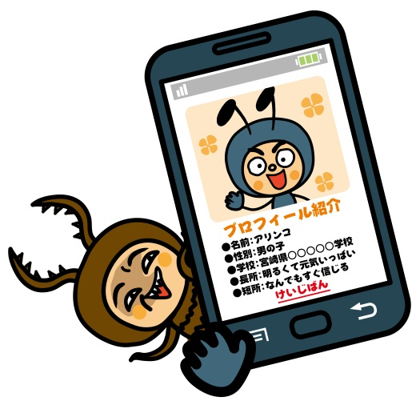
３．消費者トラブル
【サクラサイト商法】
安易に相手を信用しない！
こんなのアリ！？
検索
＠MiyazakiArinko

Slide 24

３．消費者トラブル
【インターネット通信販売】
クーリング・オフはできません。
返品はできないの？
返品特約
返品の可否や条件などが表示されている

Slide 25
３．消費者トラブル
【インターネット通信販売】
返品特約の記載がない場合
商品到着後8日以内であれば返品可能（特定商取引法）
こんなのアリ！？
検索
＠MiyazakiArinko

Slide 26
３．消費者トラブル
【特定商取引法】
事業者が
守るべきルール
消費者を
守るルール
消費者トラブルを生じやすい訪問販売や通信販売等を対象に定めている。
こんなのアリ！？
検索
＠MiyazakiArinko

Slide 27
３．消費者トラブル
信頼できる業者かを見極めるポイント
○文体が外国語を直訳したような
不自然な表現
○住所の表示が不完全
○URLが不自然にブランド名をもじっ
たものや、スペルが間違っている
こんなのアリ！？
検索
＠MiyazakiArinko

Slide 28

３．消費者トラブル
○ジャドママークがある！
適正な販売業者かどうかを
判断する目安になります
オンラインマークもあるよ。

Slide 29
激安のブランド品。
届いた物を見てみたら、
偽物だった・・・。
でも、安かったから
まっいいか・・。
安いからには何かあるよ・・。

Slide 30
商品購入は、企業への「投票」
○私たちの消費行動は社会を
動かす力を持っています。
○「責任ある行動」が社会を変える！
こんなのアリ！？
検索
＠MiyazakiArinko

Slide 31

【消費者基本法】（消費者保護基本法）
保護の対象
権利を持つ
存在へ！
保護されるだけの弱者ではなく、責任を持って行動していく
自立した主体者に！
こんなのアリ！？
検索
＠MiyazakiArinko

Slide 32
安心して消費生活を送るために
正しい販売をしている
業者を選ぼう！
こんなのアリ！？
検索
＠MiyazakiArinko

Slide 33


今日の話は
よく分かったかな？
では、最後にもう一度。
こんなのアリ！？
検索
＠MiyazakiArinko

Slide 34
「こんなのアリ！？」
と思ったら、
消費生活センターへ
秘密厳守
無料
こんなのアリ！？
検索
＠MiyazakiArinko

Slide 35

かしこい消費者とは
どんな人か、少し分かってきたかな？
こんなのアリ！？
検索
＠MiyazakiArinko

